Slide 1




Выездной автосервис
БЫСТРО. ДЁШЕВО. КАЧЕСТВЕННО
13.11.2023

Slide 2
Ценностное предложение | В современном обществе очень сильно ценится время. Но в случае выхода автомобиля из строя мы можем затратить слишком много времени на ожидание эвакуатора, а после еще на ожидание ремонта в автосервисе. В данной ситуации поможет выездной автосервис
Стадия | Идея
Требуемые ресурсы | 700 000 рублей
Планируемая команда | Руководитель проекта, арт-директор, координатор, исполнитель, генератор идей, маркетолог, PR-менеджер, технический директор, критик
Цель | Создание и дальнейшее развитие удобного для людей выездного автосервиса.

Slide 3
Проблема
Каждый день сотни автомобилей, выходят из строя на дорогах, но не каждый человек способен самостоятельно починить свой автомобиль. Данную проблему сможет решить выездной автосервис.
Альтернативные существующие решения:
Эвакуация автомобиля до ближайшего сервиса(большие временные затраты, дополнительные расходы);
Покупка нового автомобиля (большие финансовые и временные затраты);
Самостоятельное устранение неисправности (необходимость наличия знаний и инструментов).

Slide 4
Выездной автосервис способен оперативно добраться до любой точки города, а также в кратчайшие сроки устранить поломку. Вам не придется оплачивать дорогостоящие услуги эвакуатора, а потом еще платить за ремонт в автосервисе.
Для этого мы создаем выездной автосервис с собственным мобильным приложением, где на первом месте стоят:
Качество ремонта;
Скорость ремонта;
Комфорт клиента;
Дешевизна.
В будущем планируется создание целой сети выездных автосервисов по всей стране.

Slide 5
В основе нашего решения лежит желание помочь владельцам автомобилей справиться с поломками не затрачивая на это много времени.
Сама идея создания выездного автосервиса не нова. Существуют они и в нашей стране, но они мало распространены и не очень удобны .
Однако, проект “Выездной автосервис”, по сравнению с конкурентами, обладает рядом преимуществ, которые делают разработку поистине уникальной.

Slide 6
Клиентские сегменты и ранние последователи
Клиентские сегменты:
Клиенты нашего сервиса – автовладельцы, не имеющие возможности самостоятельно устранить поломку.
1. Молодой возраст (18-35 лет)
2. Зрелый возраст (35-55 лет)
3. Пожилой возраст (55-75 лет)
Клиентами могут стать как владельцы легкового автотранспорта, так и грузового, желающие не затрачивать большое количество времени и средств на ремонт транспортного средства.
Ранние последователи:
1. Знакомые участников команды.
2. Специалисты из города Псков.

Slide 7
Автосервис + Эвакуатор
Самостоятельное устранение неисправности
Выездной автосервис
.
.
- Временные затраты.
- Финансовые затраты.
+ Необходимость собственного вмешательства.
+ Наличие инструмента.
+ Необходимость наличия знаний
- Временные затраты.
+ Финансовые затраты.
- Необходимость собственного вмешательства.
- Наличие инструмента.
- Необходимость наличия знаний.
+ Временные затраты.
+ Финансовые затраты.
+ Необходимость собственного вмешательства.
+ Наличие инструмента.
+ Необходимость наличия знаний

Slide 8




Конкуренты
Наш сервис
Их недостатки:
1) Временные затраты.
2) Необходимость доставки автомобиля до сервиса.
3) Высокая цена ремонта.
4) Низкое качество запчастей.
Преимущества:
1) Наличие удобного сайта и приложения.
2) Минимальные временные затраты.
3) Удобный интерфейс сайта и приложения.
4) Качественный ремонт.

Slide 9


Как и на чем мы зарабатываем?
Основным доходом выездного автосервиса будет ремонт сломавшихся на дороге автомобилей.
Дополнительным доходом автосервиса будет обслуживание автомобилей.

Slide 10
Каналы привлечения клиентов:
Социальные сети;
Реклама у блогеров, снимающих видео по автомобильной тематике;
«Сарафанное радио».

Slide 11
Дорожная карта
2023 | Участие в Акселерационной программе ПсковГУ, получение необходимых компетенций для ведения бизнеса. Проект находится на стадии идеи (концепции).
2024 | Покупка и оснащение одной машины всем необходимым для проведения ремонта. Создание сайта, приложения и социальных сетей для выездного автосервиса. Запуск одного автомобиля в работу. Покупка рекламы у известных блогеров.
2025 | Полная работоспособность нескольких автомобилей выездного автосервиса в Пскове.
2026 | Расширение сети выездного автосервиса по Псковской области.
2027 | Расширение сети выездного автосервиса по всей стране.
Продолжение следует…

Slide 12
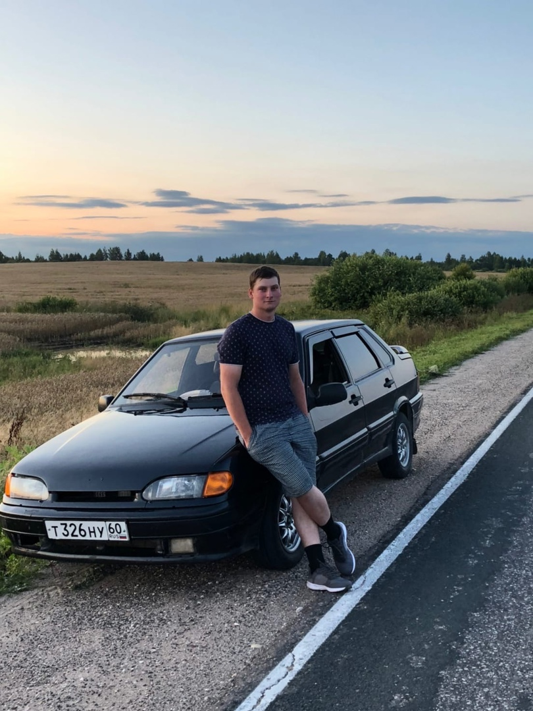
Лидер проекта
Андреев Константин
Владелец выездного автосервиса.

Slide 13
Расширение сети выездного автосервиса по всей стране
Расширение сети выездного автосервиса по Псковской области
Доработка приложения и сервиса по мере необходимости.
Подготовка автомобиля для выездного автосервиса и разработка приложения
Запуск одного автомобиля в работу. Покупка рекламы у известных блогеров.
Получение Финансирования проекта.
2023
2024
2024
2024
2025
2026
2027

Slide 14
Выездной автосервис
БЫСТРО,ДЁШЕВО, КАЧЕСТВЕННО.
ИМЯ: Андреев Константин
E-MAIL: konstantin-andreew56@yandex.ru
ТЕЛЕФОН: +7 911 351 64 33
URL: ------

